Slide 1
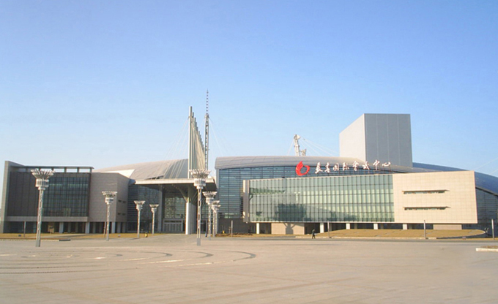
长春国展试驾场地
长春国展占地面积 63.17万平方米，室内展览面积6万平方米，可设置2700个标准展位，并有占地15500平方米的室外展场、6000平方米的典礼广场。18万平方米的停车场和2万平方米的集装箱货场, 可停放车辆6千余台。

Slide 2
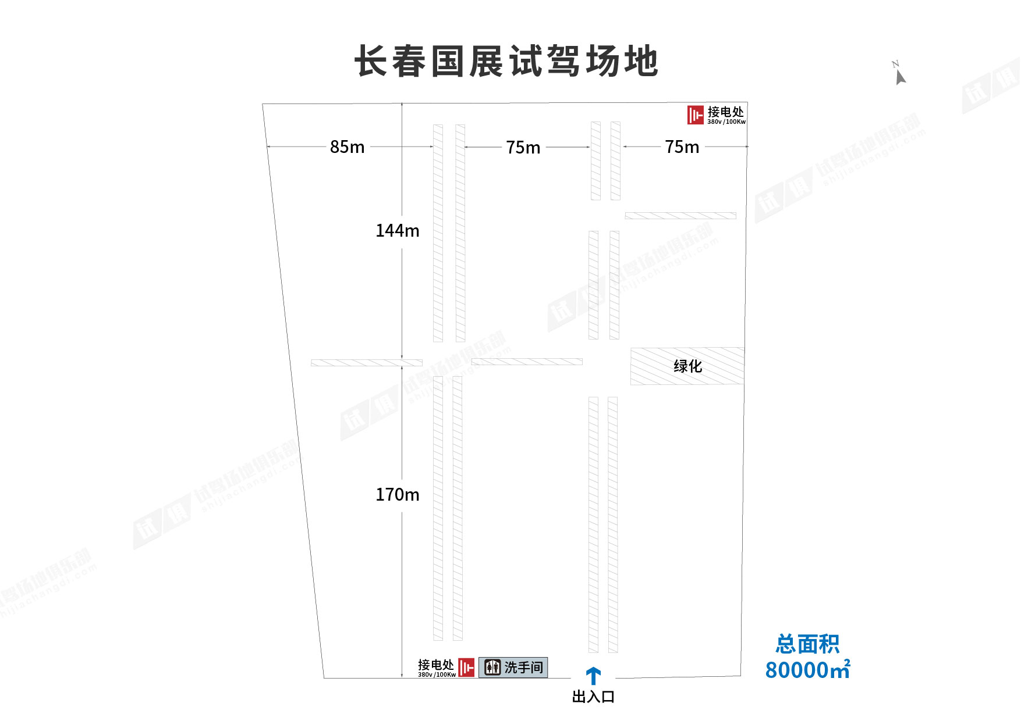
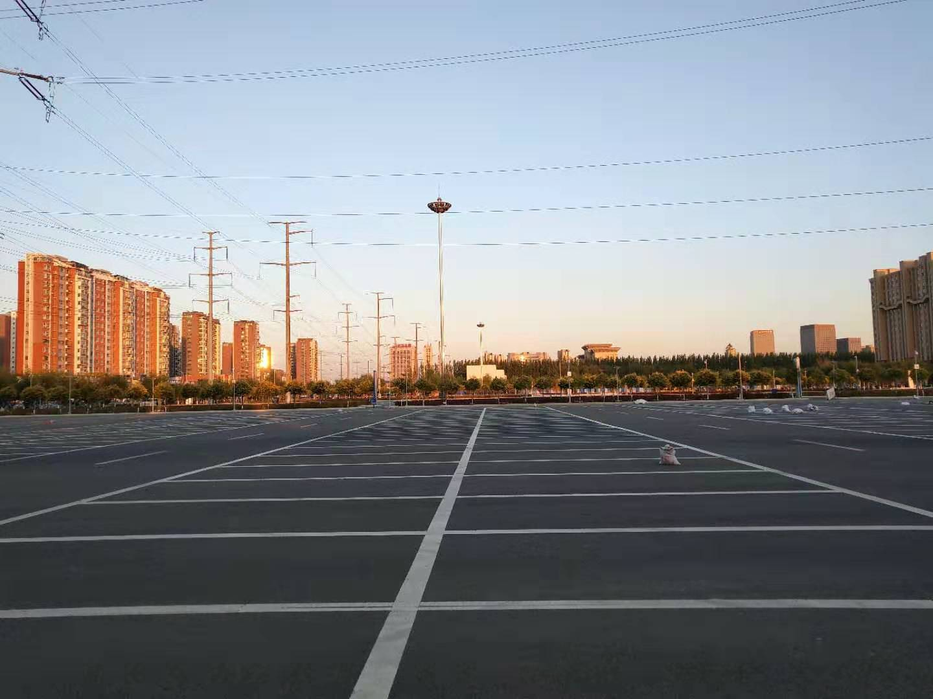
场地费用：3万/天
场地面积：总面积80000㎡ 水泥地面
供电供水：380v/300kw 不方便接水 固定洗手间
配套设施：停车位

Slide 3
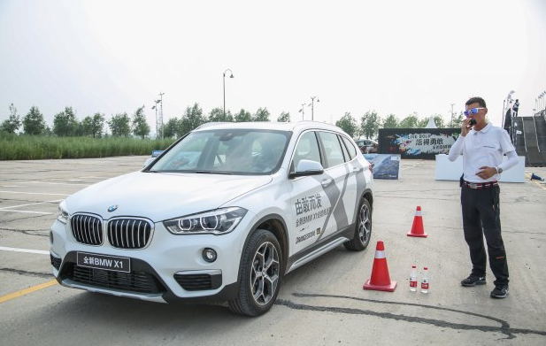
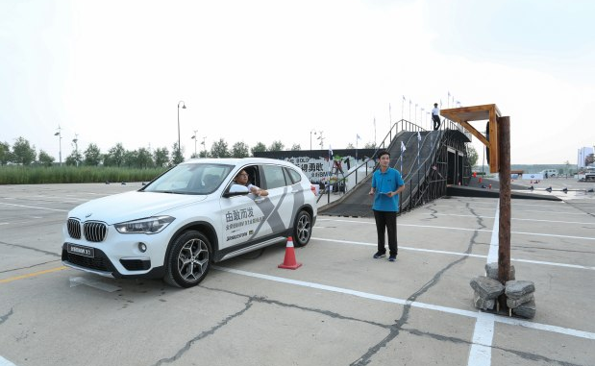
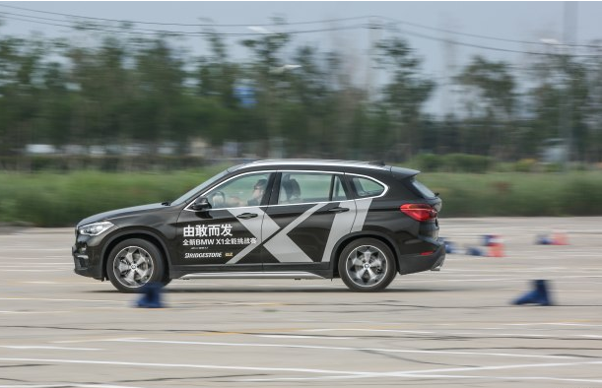
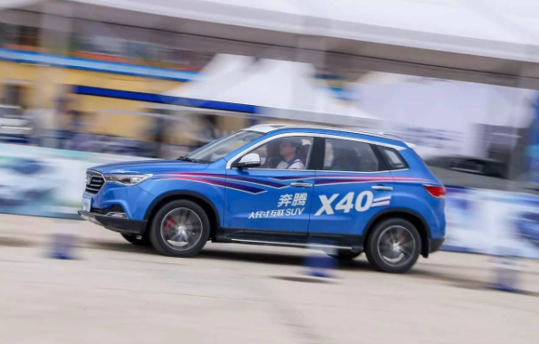
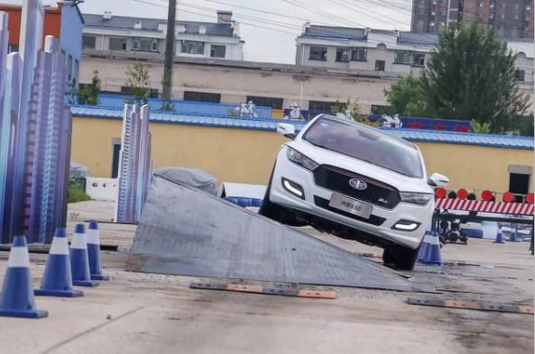
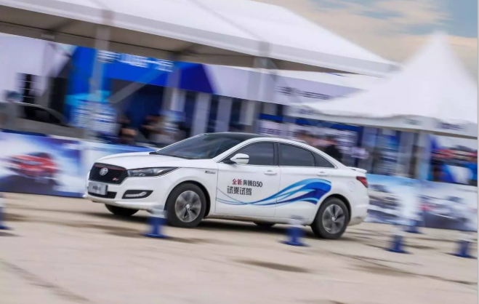
全新BMW X1全能挑战赛
全新BMW X1全能挑战赛
全新BMW X1全能挑战赛
全系奔腾试乘试驾会
全系奔腾试乘试驾会
全系奔腾试乘试驾会

